Slide 1
Chào mừng quý thầy cô đến dự giờ lớp 12A4

Slide 2
Vật lí 12
Bài 22: SÓNG ĐIỆN TỪ
GV: Lê Trung Minh Phong

Slide 3
Bài 22
Sóng điện từ

Slide 4
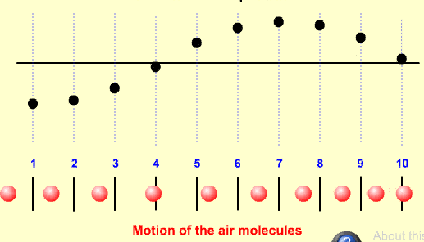
Đối tượng dao động của sóng này là gì?

Slide 5
Đặt vấn đề
Các loại sóng điện thoại, sóng wifi, sóng radio chúng ta sử dụng hàng ngày là sóng gì và có những đặc điểm nào?
Các loại sóng điện thoại, sóng wifi, sóng radio chúng ta sử dụng hàng ngày đều là sóng điện từ

Slide 7
BÀI 22 : SÓNG ĐIỆN TỪ
I
Sóng điện từ
1. Sóng điện từ là gì ?
biến thiên
O•

Slide 8
Sóng điện từ là gì?
Sóng điện từ là điện từ trường lan truyền trong không gian.

Slide 9
I
Sóng điện từ
BÀI 22 : SÓNG ĐIỆN TỪ
Sóng điện từ truyền được trong các môi trường nào
2. Những đặc điểm của sóng điện từ.

Slide 10
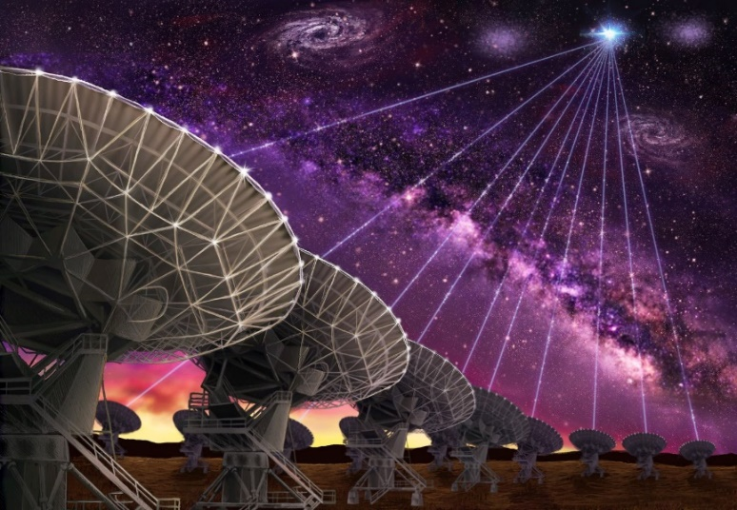
I
Sóng điện từ
BÀI 22 : SÓNG ĐIỆN TỪ
2. Những đặc điểm của sóng điện từ.
a) Sóng điện từ lan truyền được trong chân không. Tốc độ của sóng điện từ trong chân không có giá trị lớn nhất v = c = 3.10⁸ m/s.
Sóng điện từ lan truyền được trong các điện môi. Tốc độ của sóng điện từ trong các điện môi thì nhỏ hơn trong chân không và phụ thuộc vào hằng số điện môi.

Slide 11
Sóng điện từ là sóng ngang hay dọc? Tại sao?

Slide 12
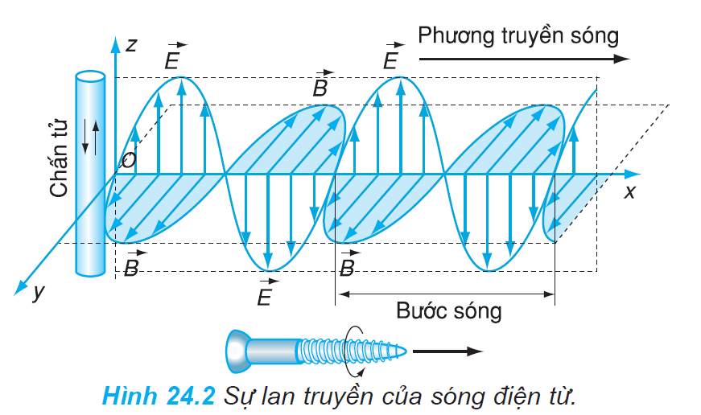
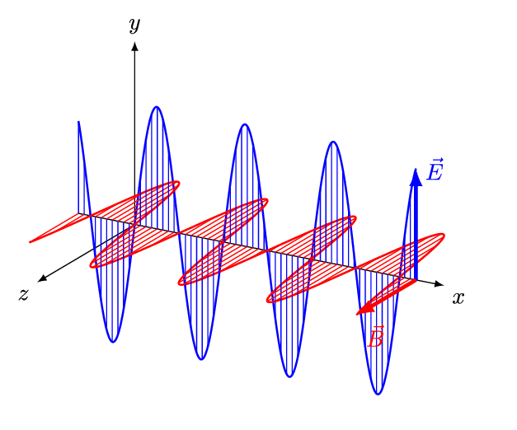
I
Sóng điện từ
BÀI 22 : SÓNG ĐIỆN TỪ
2. Những đặc điểm của sóng điện từ.
b) Sóng điện từ là sóng ngang. Vec tơ E và B luôn vuông góc với nhau và vuông góc với phương truyền sóng Tại mỗi điểm 3 véc tơ tạo với nhau thành một tam diện thuận:

Slide 13
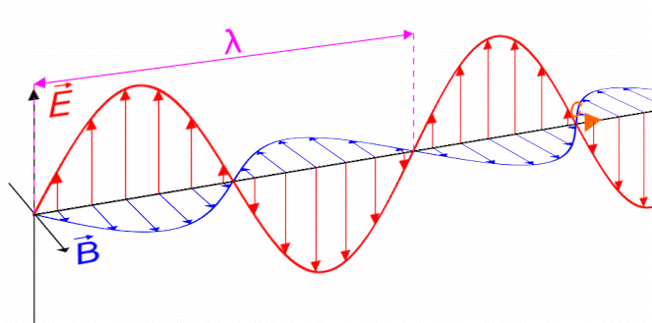
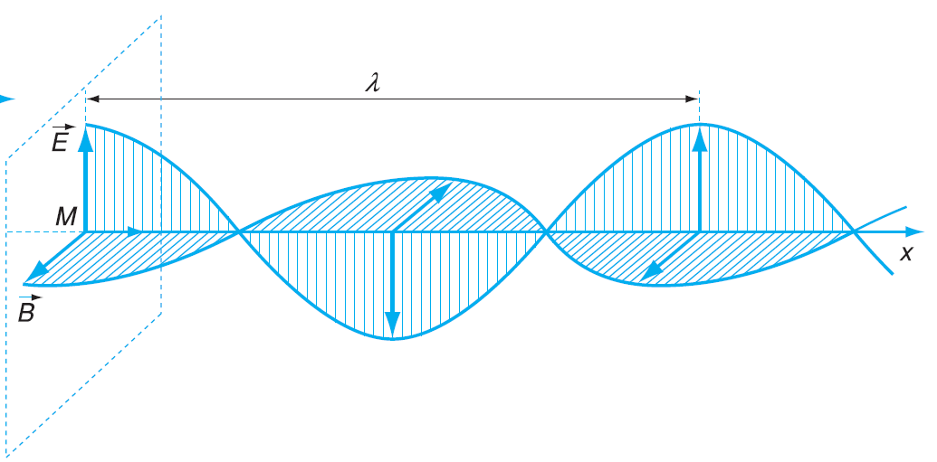
I
Sóng điện từ
BÀI 22 : SÓNG ĐIỆN TỪ
2. Những đặc điểm của sóng điện từ.
c) Trong sóng điện từ thì dao động của điện trường và của từ trường tại một điểm luôn đồng pha nhau.

Slide 14
I
Sóng điện từ
BÀI 22 : SÓNG ĐIỆN TỪ
2. Những đặc điểm
của sóng điện từ.
d) Sóng điện từ tuân theo định luật truyền thẳng, phản xạ, khúc xạ, giao thoa, nhiễu xạ như sóng ánh sáng.
e) Sóng điện từ mang năng lượng. Tần số càng cao thì năng lượng sóng càng lớn và sóng truyền càng xa

Slide 15
2. Những đặc điểm của sóng điện từ.
I
Sóng điện từ

Slide 16
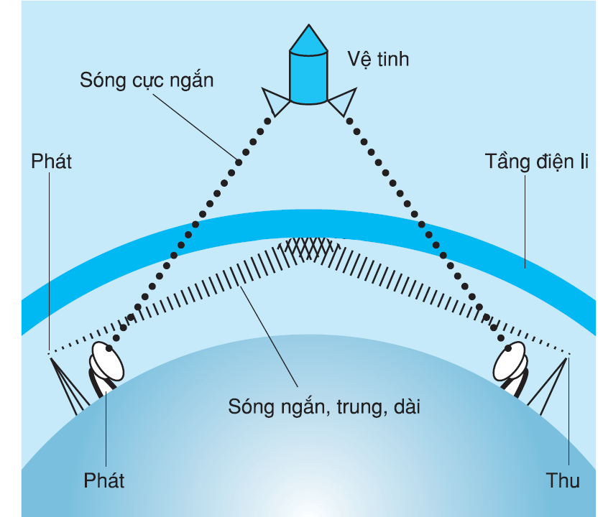
I
Sóng điện từ
BÀI 22 : SÓNG ĐIỆN TỪ
2. Những đặc điểm của sóng điện từ.
f) Các sóng điện từ có bước sóng từ vài mét đến vài km được gọi là sóng vô tuyến. Người ta chia các sóng vô tuyến thành: sóng cực ngắn, sóng ngắn, sóng trung và sóng dài.
Phân loại:
Loại sóng | Tần số | Bước sóng
Sóng dài | 30-300 kHz | 10km – 1km
Sóng trung | 0,3 – 3 MHz | 1000m – 100m
Sóng ngắn | 3 – 30 MHz | 100m – 10m
Sóng cực ngắn | 3000 – 300MHz | 10m – 0,1m

Slide 17
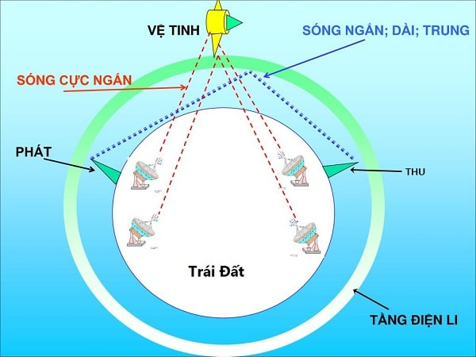
BÀI 22 : SÓNG ĐIỆN TỪ
II
Sự truyền các sóng vô tuyến trong khí quyển
1. Các vùng sóng ngắn ít bị hấp thụ.
Các phân tử trong khí quyển
hấp thụ rất mạnh các sóng dài,
sóng trung và sóng cực ngắn,
nên các sóng này không thể
truyền đi xa. Khoảng cách tối đa
sự truyền các sóng này là từ
vài km đến vài chục km.
Không khí nói chung cũng hấp thụ
mạnh sóng điện từ ở vùng bước sóng
ngắn. Trong một số vùng tương đối hẹp, các sóng có bước sóng ngắn hầu như không bị không khí hấp thụ. (như vùng 16 m; 19 m; 25 m; 31 m..)

Slide 18
II
Sự truyền các sóng vô tuyến trong khí quyển
BÀI 22 : SÓNG ĐIỆN TỪ
2. Sự phản xạ các sóng ngắn trên tầng điện li.
Sóng ngắn (λ = 10m – 100m) phản xạ mạnh nhất ở tầng điện li, bằng cách dùng sóng ngắn, có thể thực hiện thông tin liên lạc được giữa hai điểm bất kì trên trái đất.
Sóng cực ngắn (λ = 0,01m – 10m) không bị phản xạ mà đi xuyên qua tầng điện li. Vì vậy dùng SCN để thông tin trong cự li vài chục km, hoặc truyền thông qua vệ tinh.

Slide 19
Đặc điểm sóng điện từ

Slide 20
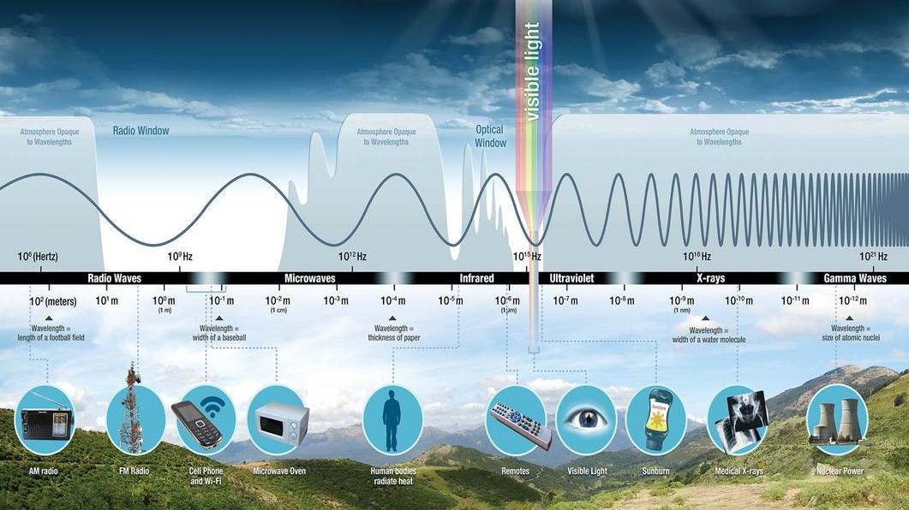
Ứng dụng của sóng điện từ trong thực tiễn?

Slide 21
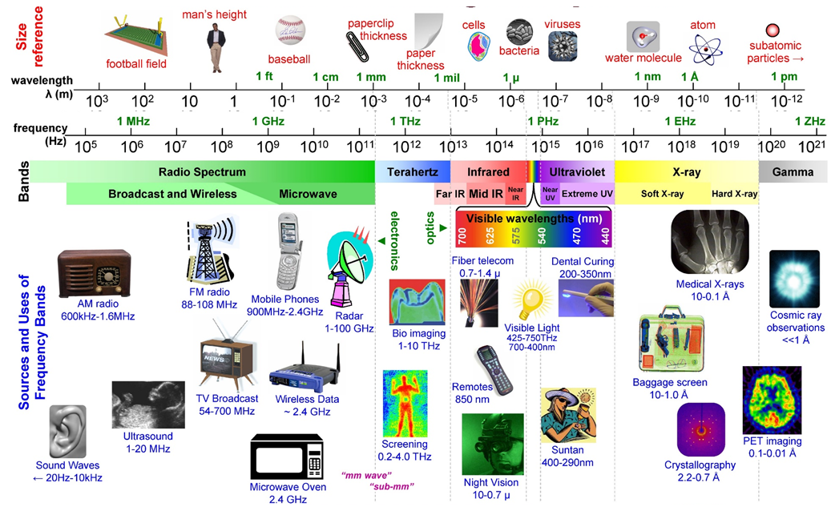
Ứng dụng của sóng điện từ trong thực tiễn?

Slide 22
TÍCH HỢP
MỘT SỐ TÁC HẠI CỦA SÓNG ĐIỆN TỪ
VÀ CÁCH KHẮC PHỤC

Slide 23
Luyện tập
Câu 1: Biết tốc độ truyền sóng điện từ là 3.10⁸ m/s .Tần số của sóng ngắn có bước sóng 25 m là :
A. 120 MHz
B. 12 MHz
C. 75 MHz
D. 10 MHz

Slide 24
Củng cố
Câu 2: Sóng điện từ có tần số 35 MHz thuộc loại sóng nào dưới đây :
A. Sóng dài
C. Sóng ngắn
B. Sóng trung
D. Sóng cực ngắn
Loại sóng | Tần số | Bước sóng
Sóng dài | 30-300 kHz | 10km – 1km
Sóng trung | 0,3 – 3 MHz | 1000m – 100m
Sóng ngắn | 3 – 30 MHz | 100m – 10m
Sóng cực ngắn | 30MHz – 30GHz | 10m – 0,1m

Slide 25
Củng cố
Câu 3 : Phát biểu nào sau đây đúng khi nói về sóng điện từ :
A.Khi một điện tích điểm dao động thì sẽ có điện từ trường lan truyền trong không gian dưới dạng sóng
B. Điện tích điểm dao động không thể bức xạ sóng điện từ
C. Tốc độ của sóng điện từ trong chân không nhỏ hơn nhiều lần so với tốc độ ánh sáng trong chân không
D. Tần số của sóng điện từ bằng nửa tần số của điện tích dao động

